Slide 1

Exploração dos dados de PDN
SI/PI-Database — o que foi estudado até aqui
UNIVERSIDADE FEDERAL DO PARANÁ
SETOR DE TECNOLOGIA
DEPARTAMENTO DE ENGENHARIA ELÉTRICA
André Victor Xavier Pires
Trabalho de Conclusão de Curso I
Engenharia Elétrica — GRR20212735

Slide 2

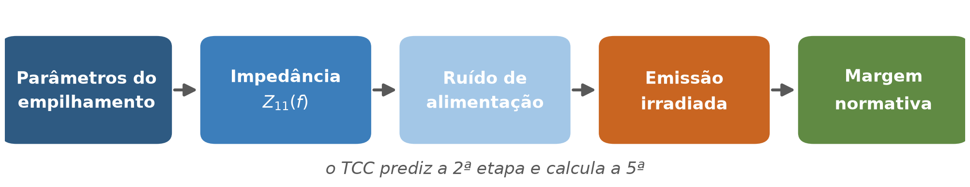
Por que a impedância da PDN importa
a cadeia que liga o empilhamento à conformidade normativa

Slide 3
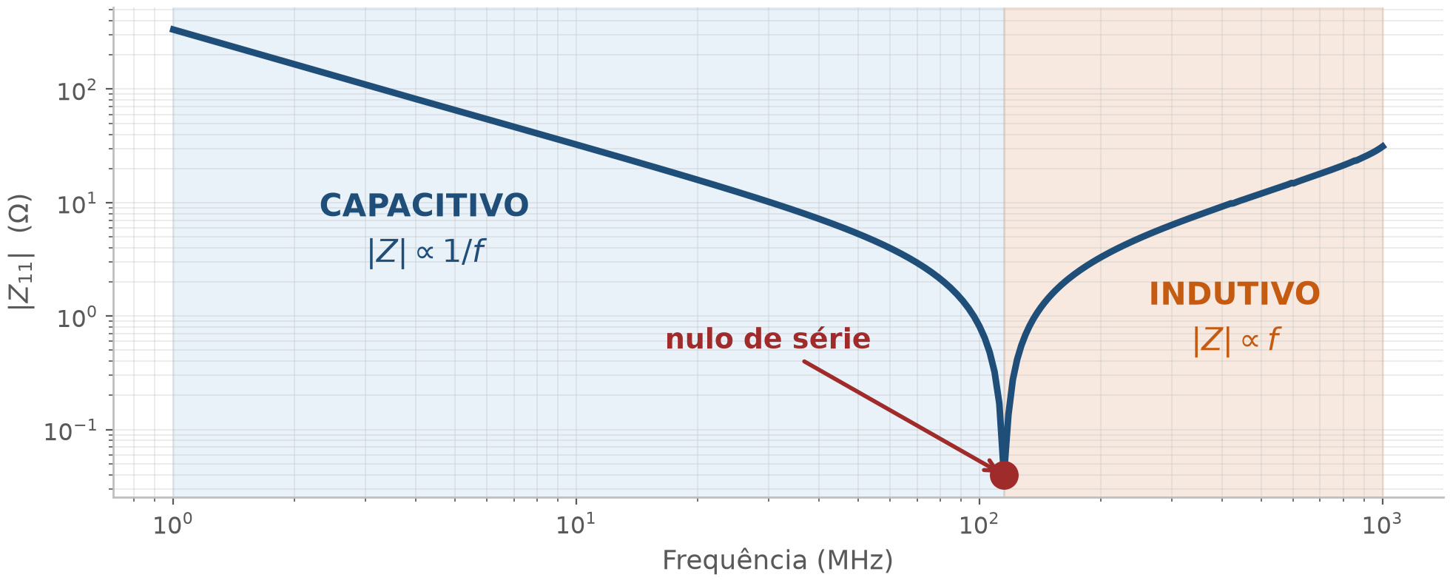
A curva que queremos prever
autoimpedância Z₁₁ de uma configuração real
Dois regimes separados pelo nulo de série: abaixo dele a PDN é um capacitor; acima, um indutor.

Slide 4
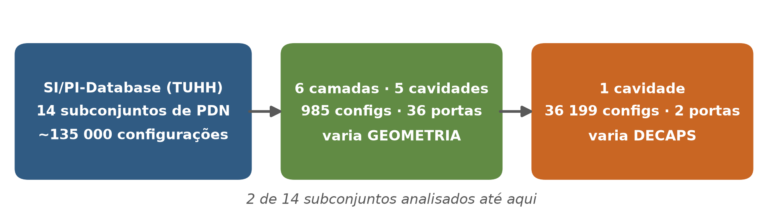
A base de dados
SI/PI-Database — Universidade Técnica de Hamburgo (TUHH)
Acesso público mediante aceite dos termos de uso. Schierholz et al., IEEE Access, v. 9, p. 34423–34432, 2021.

Slide 5
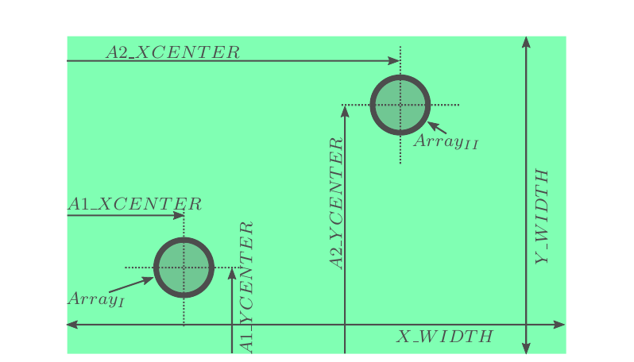
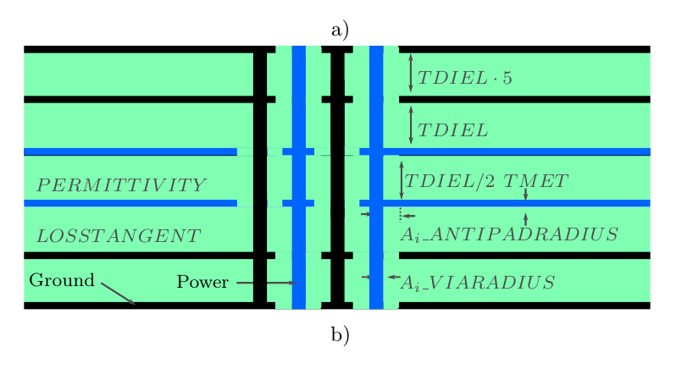
Subconjunto A — 6 camadas, dois arranjos de vias
geometria do problema e nomes dos parâmetros
Fonte: folha de dados do subconjunto, TUHH, 6 mar. 2023. TDIEL é a altura de uma cavidade; o empilhamento tem cinco.

Slide 6
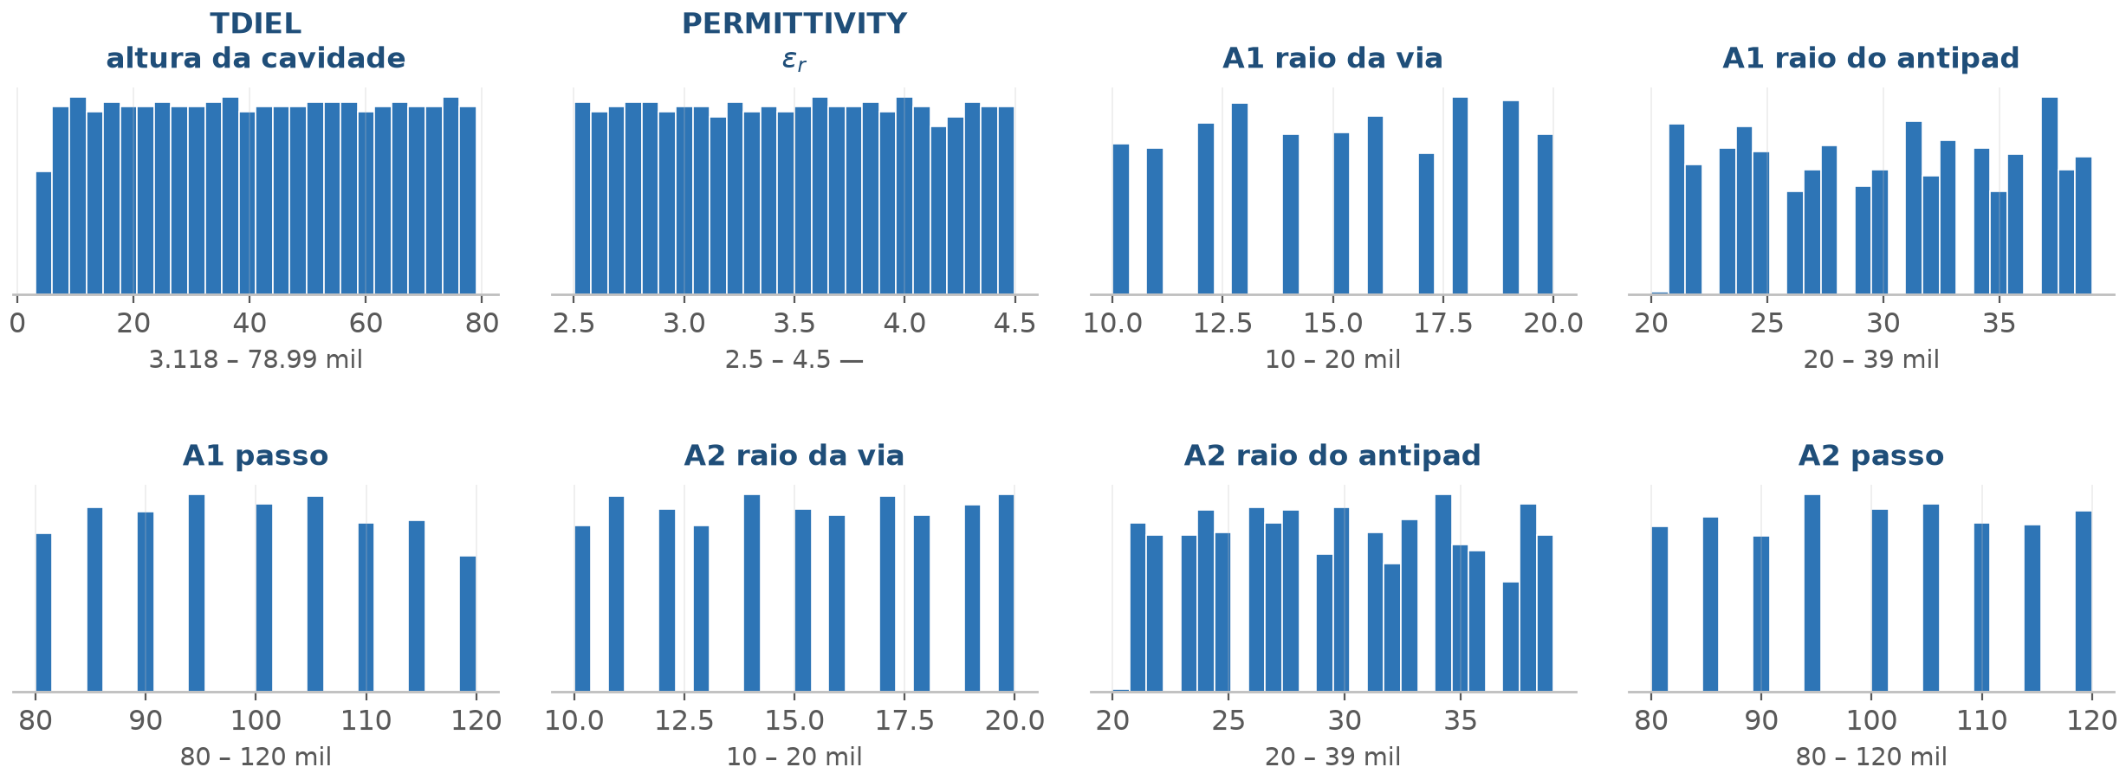
Subconjunto A — os 8 parâmetros que variam
985 configurações

Slide 7
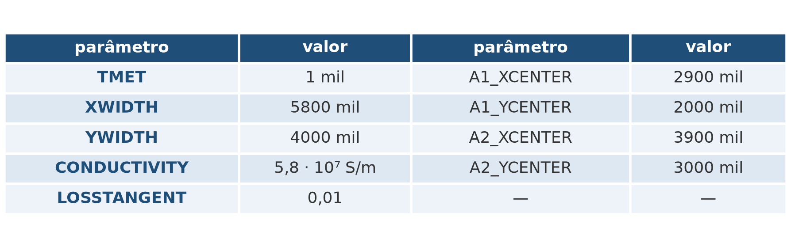
Subconjunto A — os 9 parâmetros fixos
toda conclusão do trabalho fica condicionada a estes valores

Slide 8
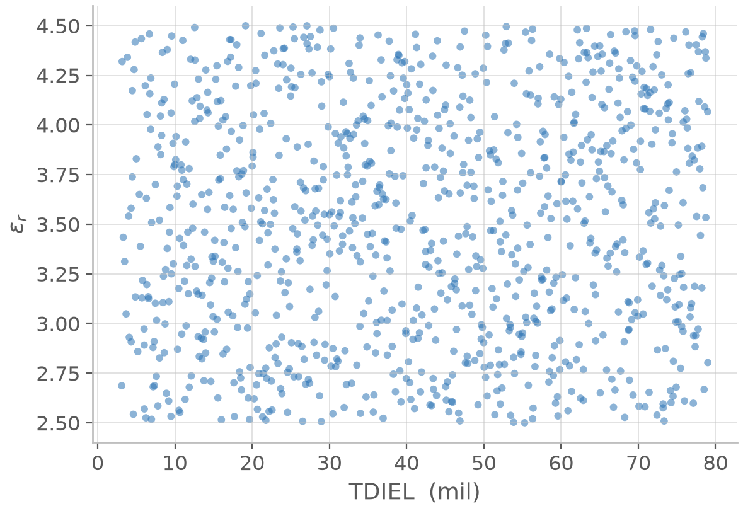
Cobertura do espaço de projeto
Latin Hypercube Sampling
Sem aglomerados e sem lacunas: as 985 configurações cobrem o espaço de forma uniforme.

Slide 9
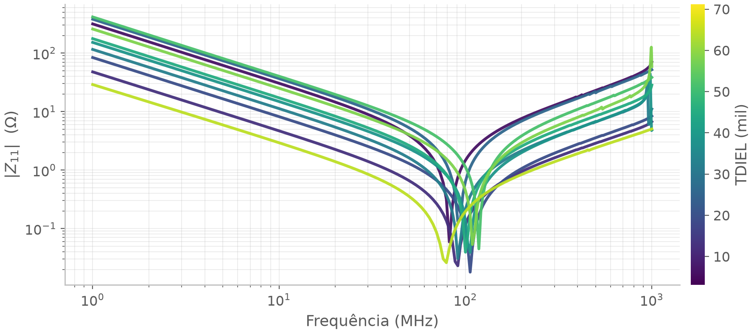
Como a geometria muda a impedância
dez configurações ordenadas por altura de cavidade
|Z| varia por um fator de 14 entre configurações — há variação suficiente para o modelo aprender.

Slide 10
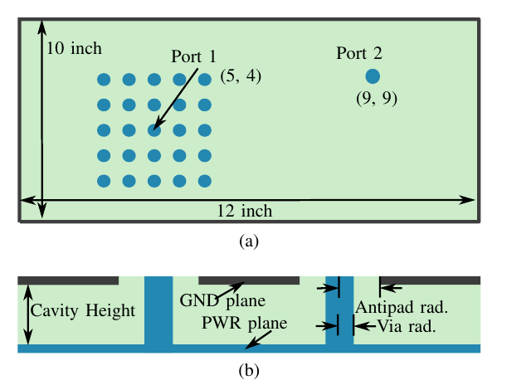
Subconjunto B — 1 cavidade, arranjo 11×11
placa de 12 × 10 polegadas, porta central
Fonte: folha de dados do subconjunto, TUHH, 22 nov. 2023. Atenção: a numeração das portas mudou entre lançamentos.

Slide 11
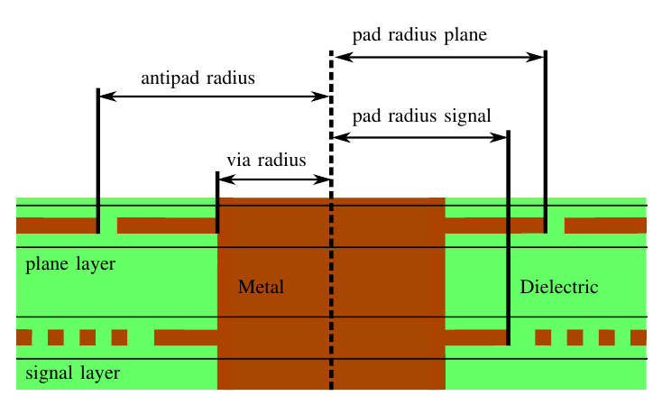
Subconjunto B — modelo de via
raio da via, antipad e pads
Neste subconjunto a geometria da via é fixa: raio 5 mil, antipad 18 mil, passo 40 mil.

Slide 12
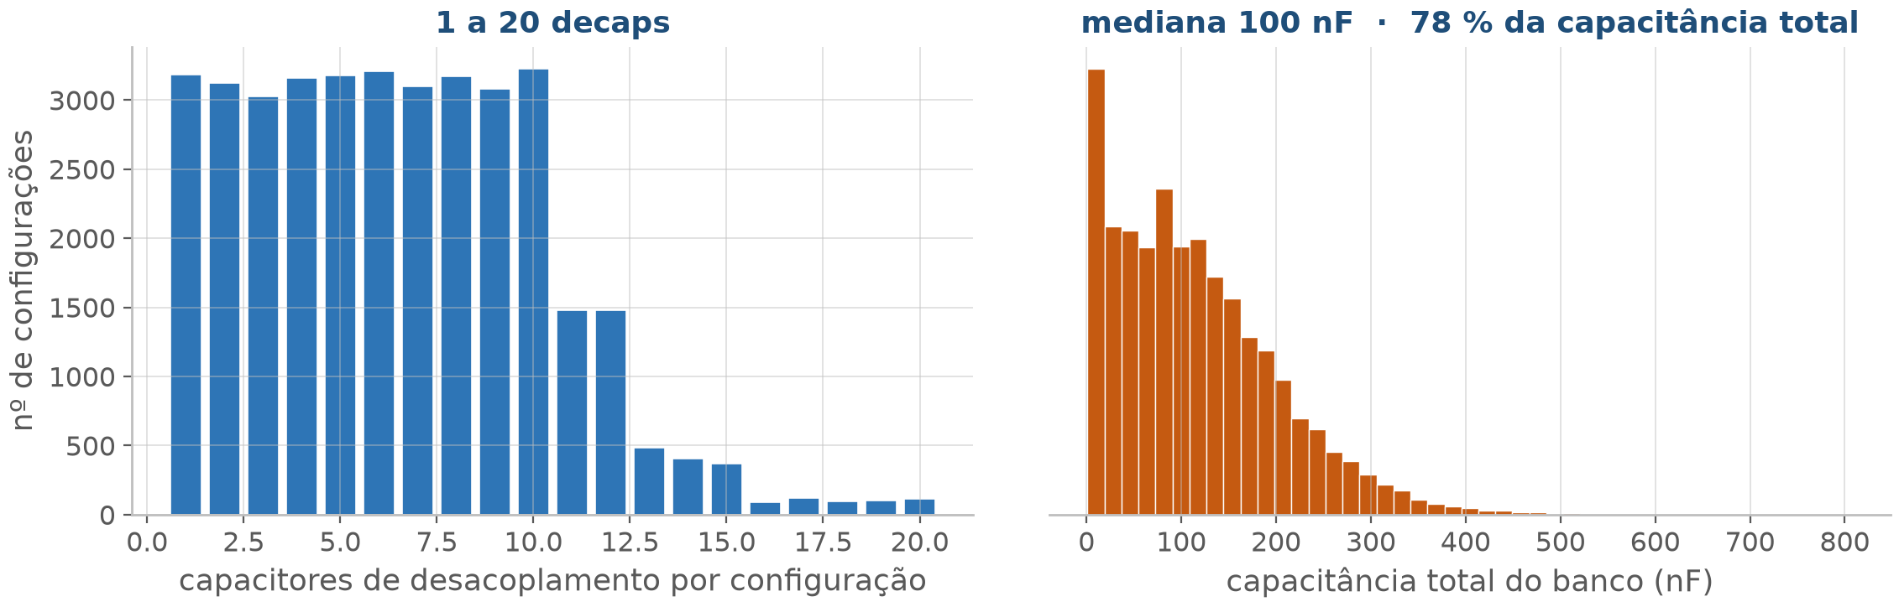
Subconjunto B — o que varia são os decaps
36 199 configurações
O banco de capacitores responde por 78 % da capacitância total — é física do alvo, não ruído.

Slide 13
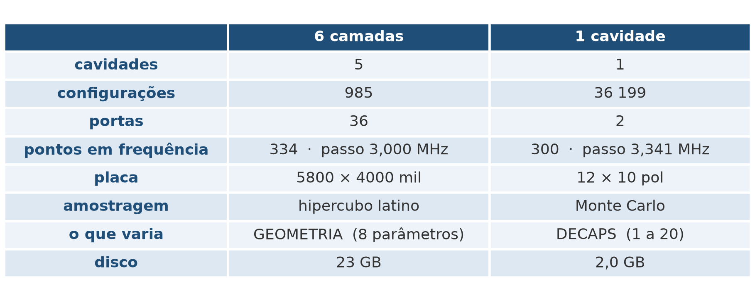
Os dois subconjuntos lado a lado
diferem em mais dimensões do que a proposta previa

Slide 14
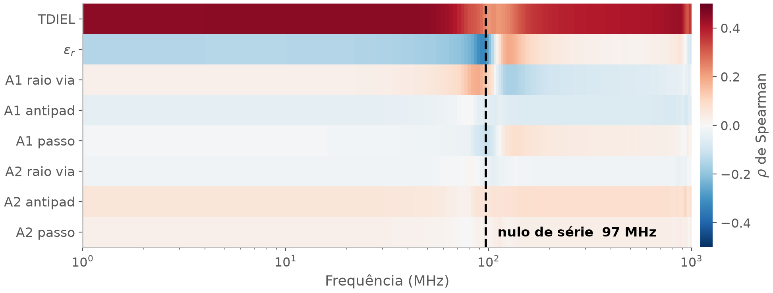
Qual parâmetro governa cada faixa
correlação de Spearman, 8 parâmetros × 334 frequências
TDIEL domina toda a banda. Os demais atuam em faixas específicas.

Slide 15
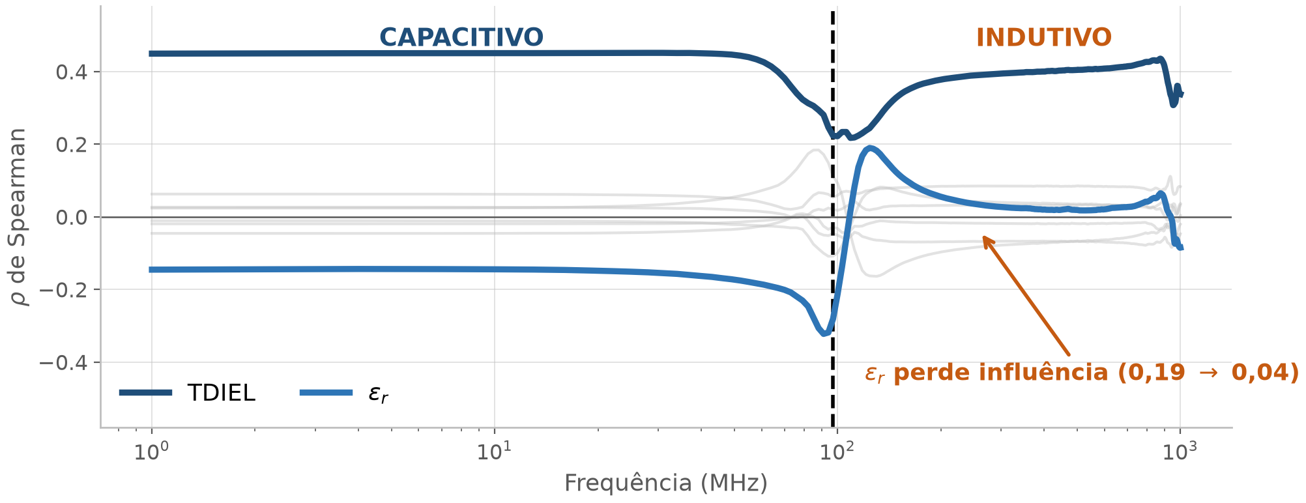
A troca de regime no nulo de série
a permissividade deixa de importar acima do nulo

Slide 16
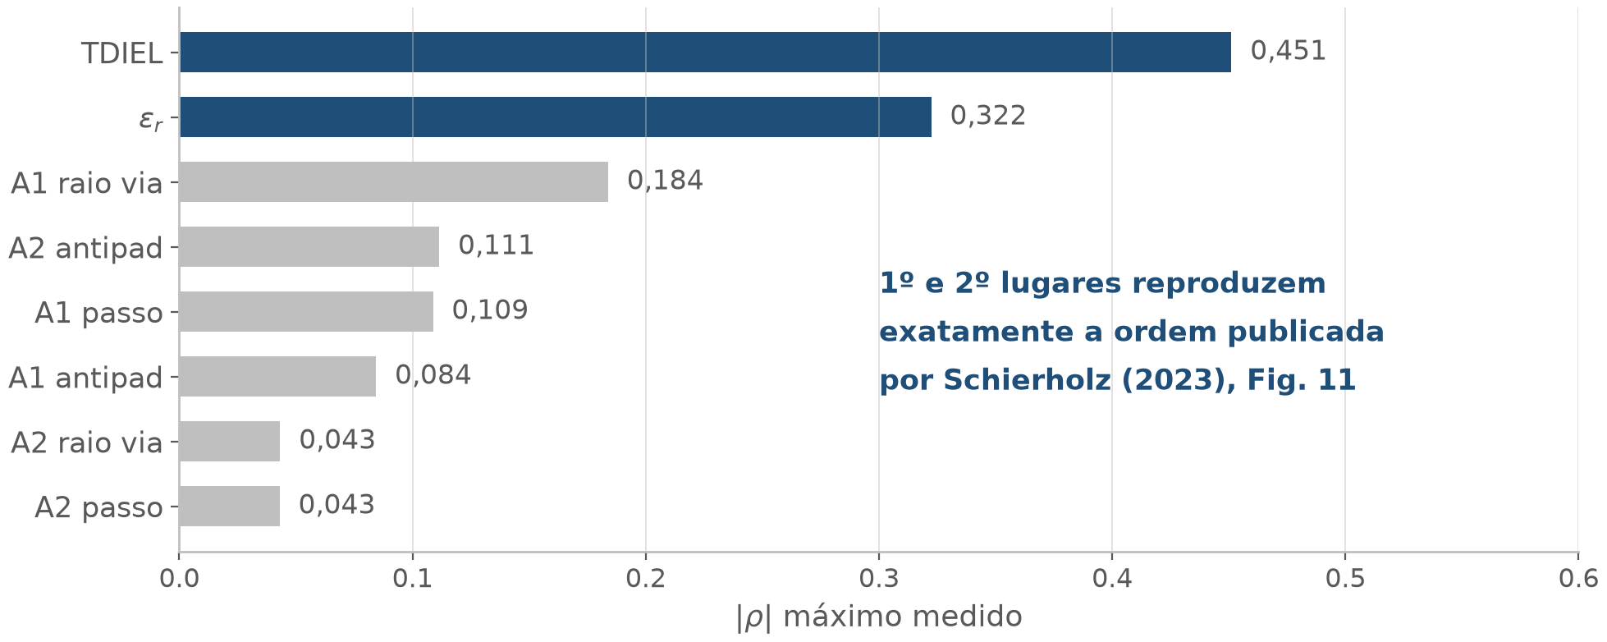
Ranking de sensibilidade medido
sobre as 985 configurações

Slide 17
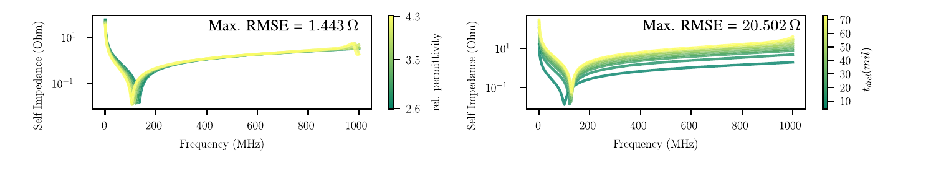
A referência publicada
Fig. 11 de Schierholz, Hassab e Schuster (2023) — os dois parâmetros dominantes
IEEE Trans. on Components, Packaging and Manufacturing Technology, v. 13, n. 10, p. 1613–1623, out. 2023. É o artigo que projetou o subconjunto A.

Slide 18
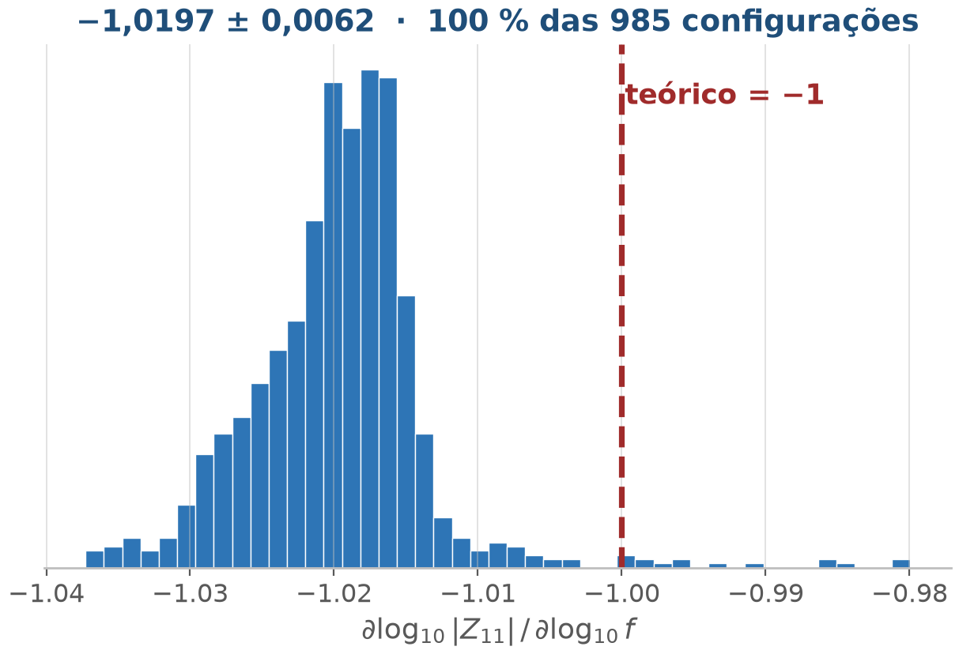
R1 — comportamento capacitivo confirmado
inclinação log-log abaixo do nulo de série
Verificado também no subconjunto de 1 cavidade: −1,0001 ± 0,0113. R1 transfere entre topologias.

Slide 19
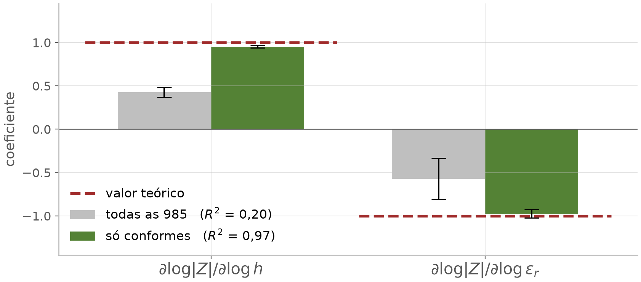
A lei quase-estática
expoentes medidos contra os previstos pela física
Restrita à população conforme, a lei de placas paralelas é recuperada com R² = 0,97.

Slide 20
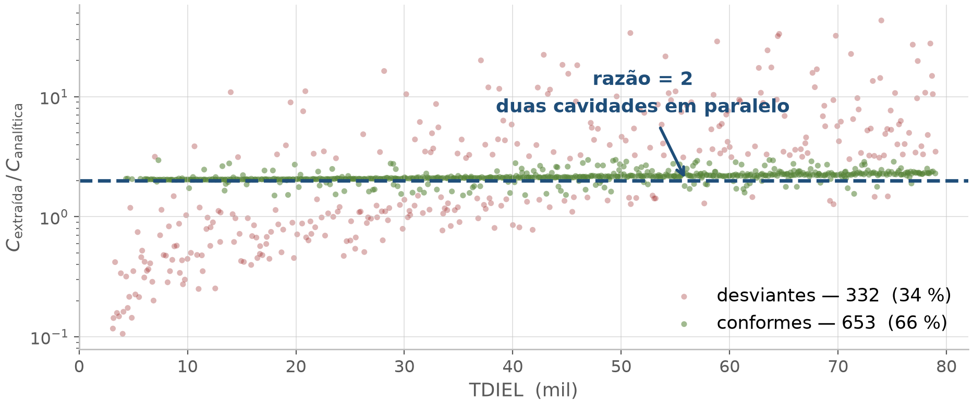
R2 — dois terços seguem a lei
razão entre a capacitância medida e a analítica
O fator 2 confirma a porta acoplada a duas cavidades em paralelo. Um terço desvia por causa ainda não identificada.

Slide 21
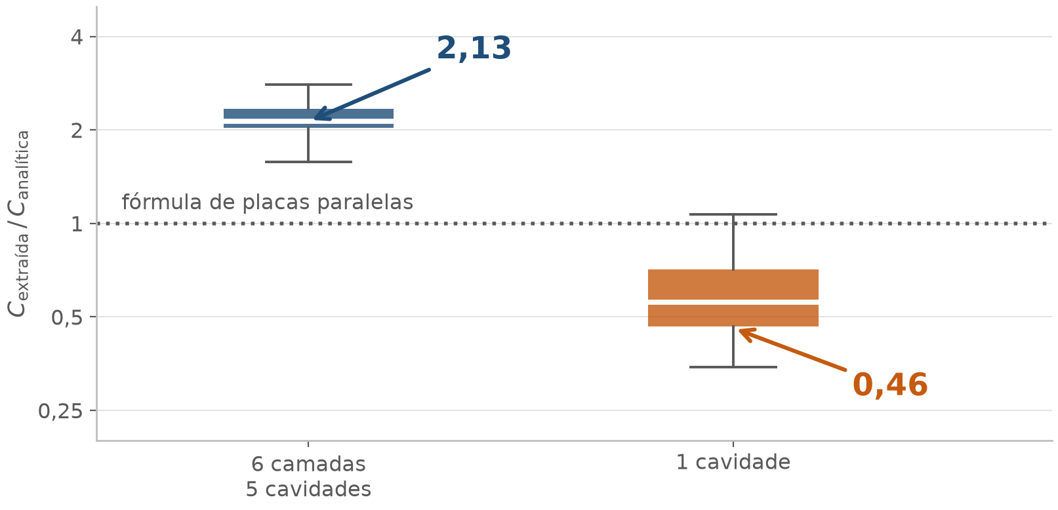
R2 não transfere entre topologias
mesma medida, dois subconjuntos
Acima da fórmula em um, abaixo no outro. O termo de perda deve usar só a derivada logarítmica, que é invariante a escala.

Slide 22
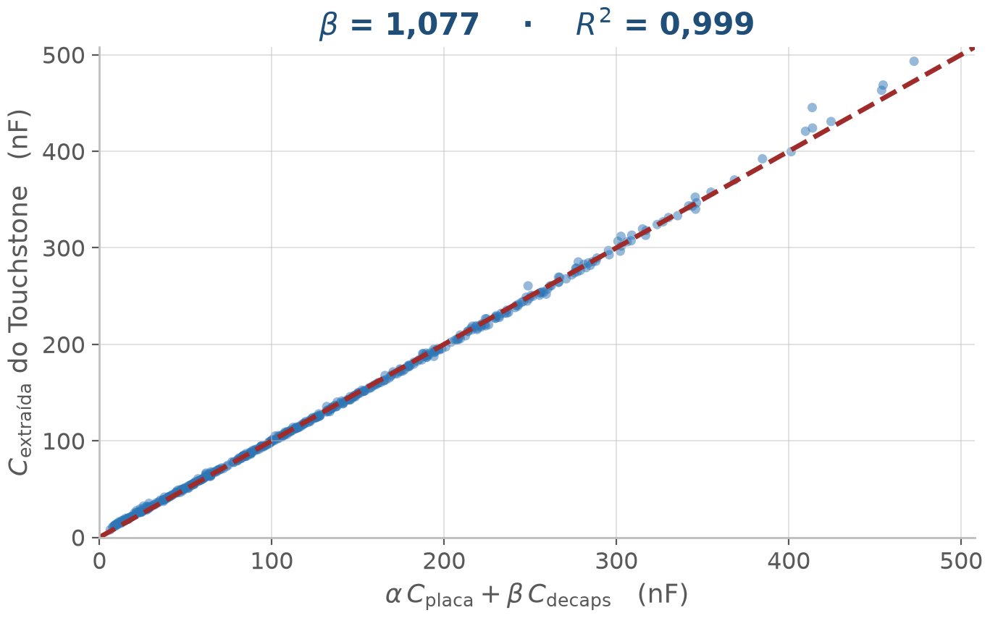
O pipeline está validado
o banco de decaps é uma referência externa conhecida
O coeficiente do banco de decaps é recuperado em 1,08 contra 1,00 esperado — valida leitura, conversão S→Z e extração.

Slide 23
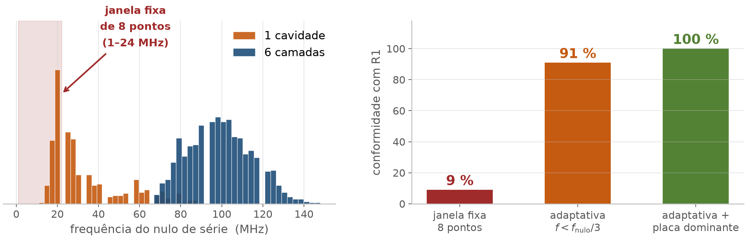
Um erro de pipeline encontrado a tempo
a janela de medição fixa não transfere entre subconjuntos
Os decaps empurram o nulo para dentro da janela antiga. A regra passa a ser adaptativa por configuração.

Slide 24
O que ficou validado
✓ Pipeline correto de ponta a ponta, aferido contra referência externa
✓ R1 (forma capacitiva) vale em 100 % das configurações, nas duas topologias
✓ Dados alinhados: R² real 0,197 contra 0,002 com rótulos embaralhados
✓ Ranking de sensibilidade reproduz a ordem publicada nos dois primeiros lugares
✓ Tolerância de reciprocidade corrigida de 1e−6 para 1e−4

Slide 25
O que segue em aberto
? Um terço do subconjunto A desvia da escala de capacitância, sem causa identificada
✗ Descartado: artefato de porta, desalinhamento global, permutação de linhas, dependência das features
? R2 não transfere entre topologias — precisa de região de validade declarada
! Confirmar com os mantenedores em Hamburgo o significado exato de TDIEL

Slide 26
Próximos passos
1 Generalizar o carregador: adaptador por subconjunto, portas variáveis, grade comum
2 Janela quase-estática adaptativa em todo o pipeline
3 Reunir mais subconjuntos até o marco de novembro
4 Modelos de referência sob protocolo único — GPR e rede neural

Slide 27

Obrigado.
Orientação: Prof. Dr. Leandro dos Santos Coelho

